Slide 1
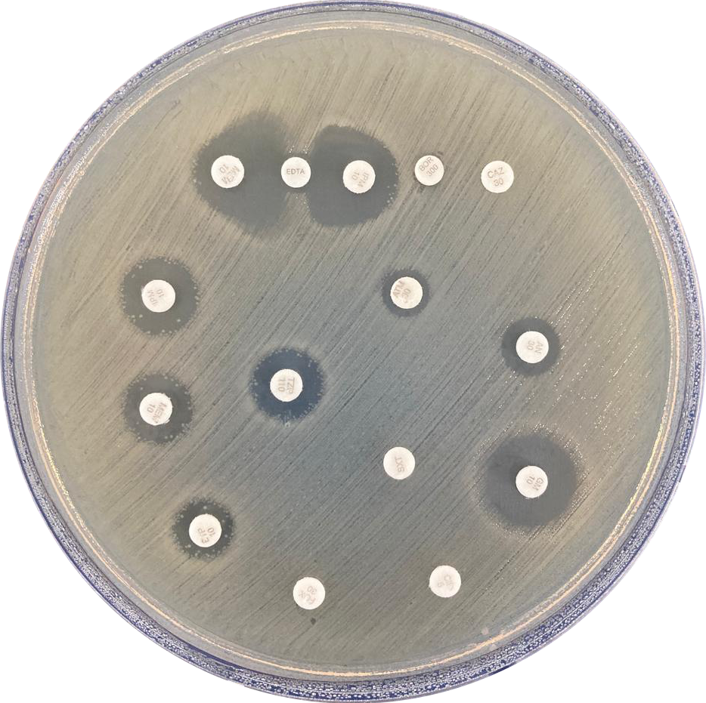
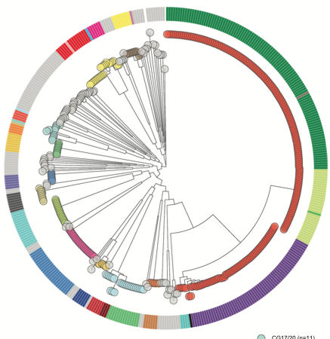

Vigilancia por Laboratorio de
Klebsiella pneumoniae
Sandra Yamile Saavedra / Bogotá / 23 de septiembre de 2024

Slide 2
Vigilancia por Laboratorio de
Klebsiella pneumoniae
Sandra Yamile Saavedra Rojas
Grupo Microbiología – DRSP – Instituto Nacional de Salud
Bogotá D.C., / 23 de septiembre de 2024

Slide 3
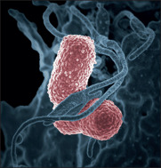
Generalidades de Klebsiella pneumoniae
Bacteria Gram negativa, que pertenece a la familia Enterobacteraceae, descubierta en 1882.
Hace parte de la microbiota de humanos (prevalencia variable) y animales, pero también se encuentra en la naturaleza (plantas, agua y suelos).
Este patógeno oportunista, principal causa de infecciones a nivel hospitalario (cuando se adquiere puede quedarse colonizando hasta por más de 12 meses) y está en los tres primeros lugares de infecciones comunitarias.
https://doi.org/10.1016/ S1473-3099(21)00425-4
Generalidades
Subtítulo
Notes:
Coloniza tracto comensal y tracto oportunista y la colonización del trato GI puede exceder los 12
hasta 25% en EEUU y 87% en Asia
un metaanálisis reciente estimó que la mortalidad asociada a las HAI de K. pneumoniae fue del 42% para CRKp, en comparación con el 21% para las cepas carbapenemsusceptibles32.

Slide 4
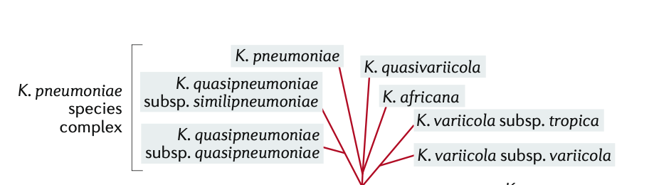
Taxonomía Klebsiella pneumoniae
https://doi.org/10.1038/ s41579-019-0315-1
Especies estrechamente relacionadas >95% de identidad, con características fenotípica bioquímicas que no permiten diferenciarlas .
Taxonomía
Subtítulo
Notes:
Fueron inicialmente diferenciadas usando gyrA y parC

Slide 5
Estructura poblacional
Genoma de aproximadamente ~5–6 Mbp.
Presenta entre aproximadamente de 5.000 a 6.000 genes de los cuales cerca de 1.700 genes son conservados, mientras los genes restantes son accesorios.
Se han definido cientos de linajes circulantes, algunos considerados clones de alto riesgo a nivel de salud pública.
Estructura poblacional
Subtítulo
Notes:
Estos genes accesorios pueden estar presentes tanto en
La tipificación genética basaba en el esquema MLST “Multilocus Sequence Typing” en la cual se analizan siete genes conservados, permitió diferenciar clones circulantes. Los análisis filogenéticos de 1.000 a 2.000 genes cromosomales permitió diferenciar cientos de linajes estrechamente relacionados con los grupos clonales (Clonal Group) que permiten su comparación

Slide 6
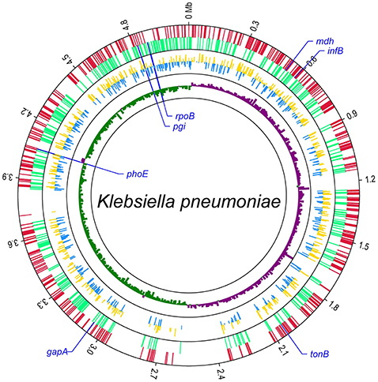
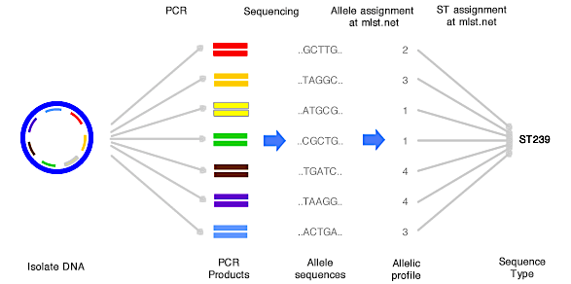
Estructura poblacional
WGS
MLST
Permite definir correctamente evolución, ascendencia, polimorfismos de nucleótido único, y definir clados dentro de los grupos clonales.
Estructura poblacional
Notes:
Estos genes accesorios pueden estar presentes tanto en
basados en análisis de genes accesorios, plásmidos y otros elementos genéticos móviles y profagos.
La tipificación genética basaba en el esquema MLST “Multilocus Sequence Typing” en la cual se analizan siete genes conservados, permitió diferenciar clones circulantes. Los análisis filogenéticos de 1.000 a 2.000 genes cromosomales permitió diferenciar cientos de linajes estrechamente relacionados con los grupos clonales (Clonal Group) que permiten su comparación
Los análisis filogenéticos basados en 1.000-2.000 genes cromosómicos centrales o comunes muestran que la población de K. pneumoniae comprende cientos de linajes ramificados profundos que difieren entre sí en una divergencia de nucleótidos de ~0,5%9,40.
Estos linajes se corresponden estrechamente con los grupos clonales (CG) definidos por la tipificación de secuencias multilocus del genoma central (cgMLST) como subconjuntos de aislados que comparten cada uno ≥594 de los 694 alelos cgMLST con al menos otro miembro del grupo4
se que el esquema MLST de siete genes también se puede utilizar solo para definir los CG, pero a veces no logra distinguir correctamente los grupos cuya ascendencia reciente se ve afectada por la recombinación cromosómica
Nótese que el esquema MLST de siete genes también se puede utilizar solo para definir los CG, pero a veces no logra distinguir correctamente los grupos cuya ascendencia reciente se ve afectada por la recombinación cromosómica42,43.

Slide 7
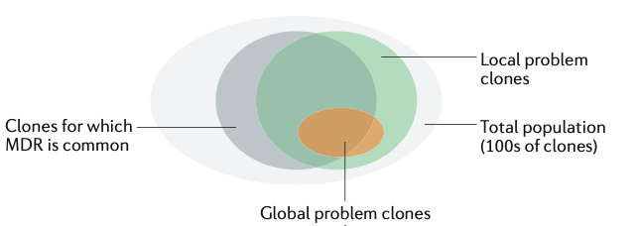
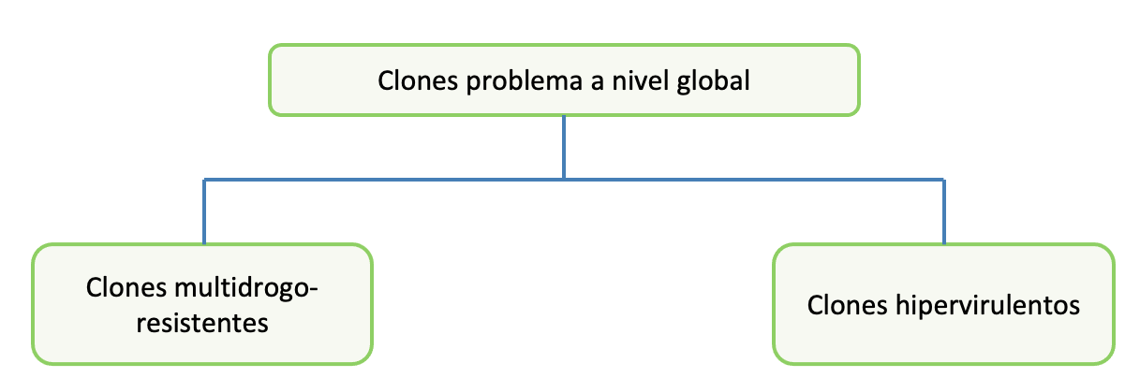
Clones problema a nivel global
Identificados en diferentes áreas geográficas
Capacidad para colonizar y persistir en el huésped.
Efectividad en su transmisión
Factores de virulencia y patogenicidad
Múltiples determinantes de resistencia
Clones problemas a nivel global
Notes:
Identificación en diferentes áreas geográfica
Capacidad para colomnizar y persistiren el husped hasta por seis meses
Efectividad en su transmisión
Facores de virulencia y patogenicidad
Multiples determinantes de resistencia

Slide 8
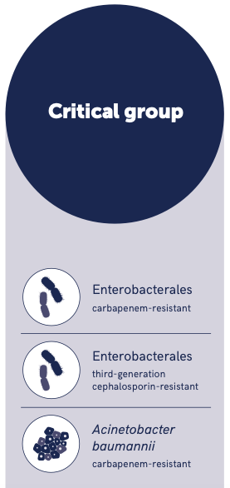

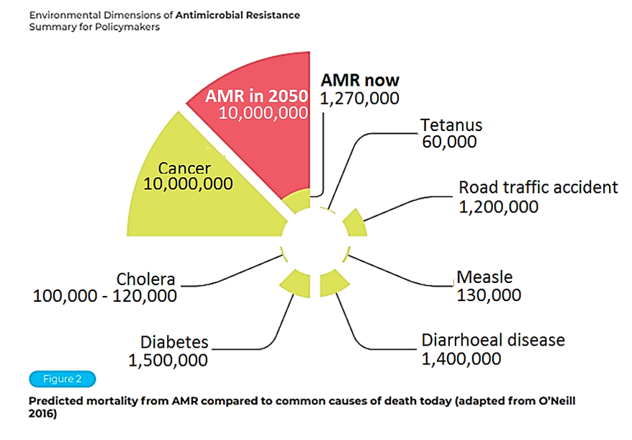


Clones multidrogoressitentes
2019
https://amr-review.org/sites/default/files/160525_Final%20paper_with%20cover.pdf
https://iris.who.int/bitstream/handle/10665/376776/9789240093461-eng.pdf?sequence=1
Notes:
Los patógenos bacterianos ABR que representan la mayor amenaza para la salud pública debido a las limitadas opciones de tratamiento, la alta carga de enfermedad (mortalidad y morbilidad) y las tendencias crecientes en ABR, con Pocos o ningún candidato prometedor en proceso. Las infecciones por patógenos de la categoría crítica también pueden ser excepcionalmente difíciles de prevenir y son altamente transmisibles; Los patógenos pueden tener mecanismos globales de resistencia y/ o cepas MDR en determinadas poblaciones o zonas geográficas.

Slide 9
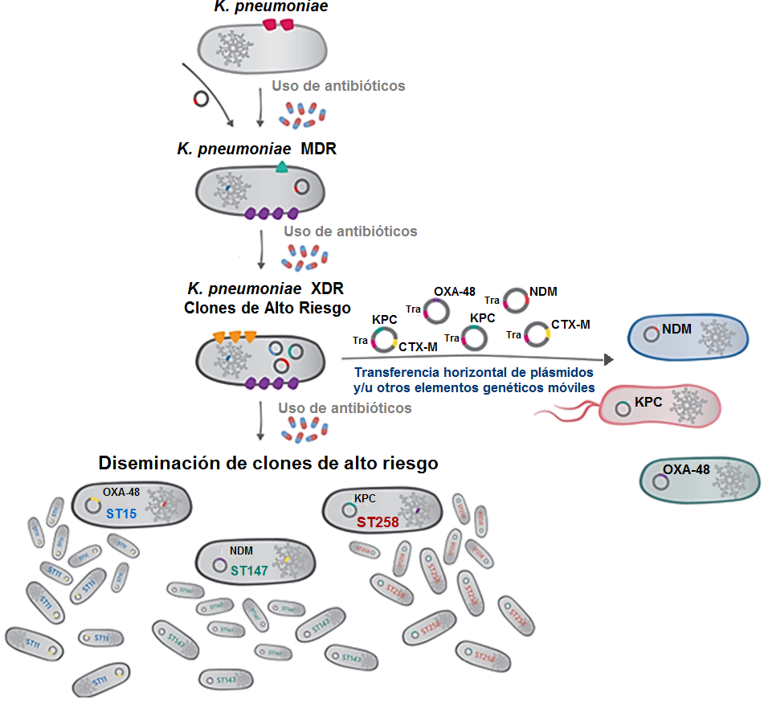
Clones de alto riesgo globales
asociados a multiresistencia
en Klebsiella pneumoniae
37
29
20
15
147
101
258
307
Tomado y modificado de Navon-Venezia. 2017 FEMS Microb. Rev.
Notes:
Identificación en diferentes áreas geográfica
Multiples determinantes de resistencia
Capacidad para colomnizar y persistiren el husped hasta por seis meses
Efectividad en su transmisión
Facores de virulencia y patogenicidad
Es probable que los clones de alto riesgo posean ciertos factores biológicos beneficiosos que conducen a una mayor "aptitud", proporcionando a las cepas habilidades de supervivencia darwinianas y superando a otros aislados de la misma especie
Estos clones proporcionan plataformas formidables para la diseminación de los componentes genéticos de la resistencia a los antimicrobianos (2, 3). Los determinantes de la resistencia a los antimicrobianos se proporcionan a la descendencia de clones de alto riesgo de forma vertical. Los clones de alto riesgo también pueden transferir estos determi- nantes a otras bacterias de forma horizontal.

Slide 10
Multidrogoresistencia (MDR)
Pueden portar genes de resistencia a:
Aminoglucosidos
Quinolonas
Colistina
Trimetroprim-sulfametozaxole
Tetraciclinas
MDR: Resistencia a más de tres familias de antimicrobianos diferentes
Betalactamasa

Slide 11
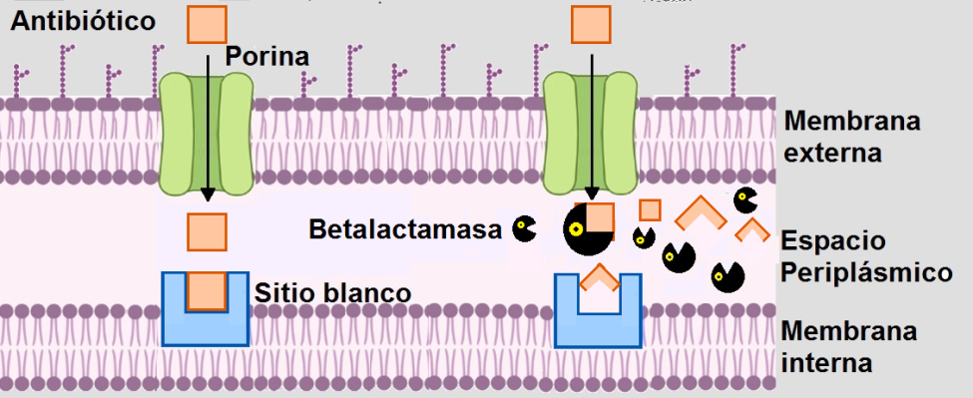
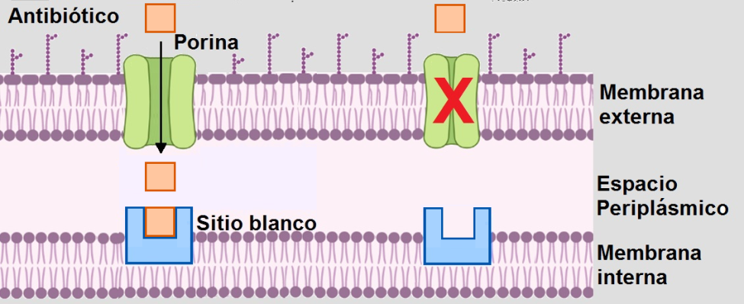
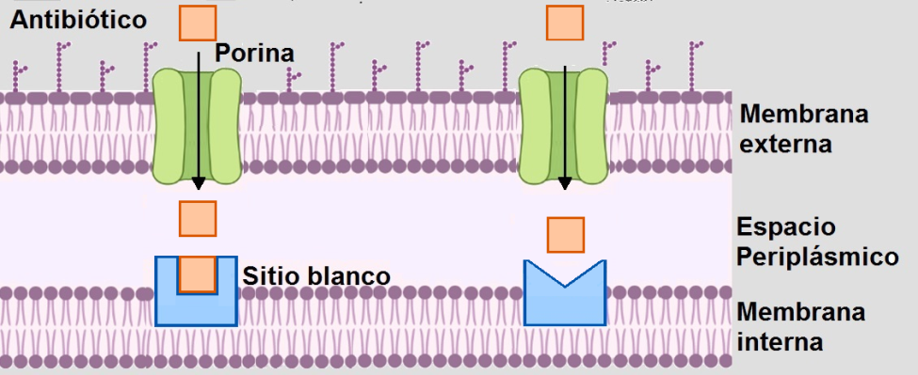
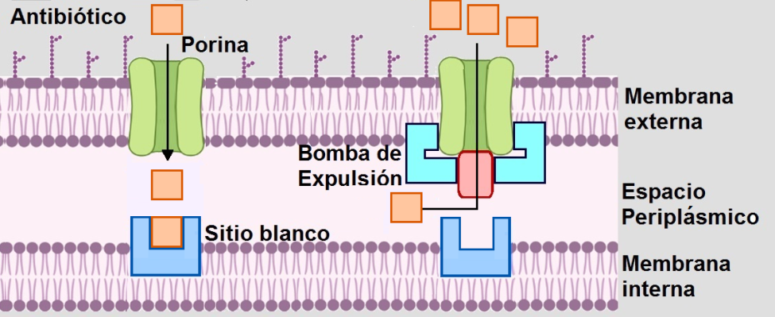
Mecanismos de resistencia
Enzimas modificadoras
Cambios en la permeabilidad
Modificación del sitio blanco de acción
Bombas de expulsión de e-flujo
Mecanismos de resistencia
Subtítulo

Slide 12
Genes identificados intrínsecamente en Klebsiella pneumoniae
Resistencia a penicilina, por presencia cromosomal del gen gen blaSHV-28 y similares
Susceptibilidad reducida a fosfomicina por gen fosA
Susceptibilidad reducida a quinolonas por bomba de e-flujo oqxAB (si se presentan mutaciones puede pasar a resistente)

Slide 13
Clasificación de los Betalactámicos
Penicilinas | Penicilina y ampicilina
Cefalosporinas | 1ª generación: cefalotina, cefazolina
 | 2ª generación: cefuroxima
 | Cefamicina: cefoxitina
 | 3ª generación: ceftazidima, ceftriaxona, cefotaxima
 | 4ª generación: cefepime
 | Quinta generación: ceftarolina
 | Sexta generación: cefiderocol (naturaleza siderófora)
Monobactámicos | Aztreonam
Carbapenémicos | Imipenem, meropenem, ertapenem, doripenem
Inhibidores de betalactamasas | Tazobactam, clavulánico y sulbactam

Slide 14
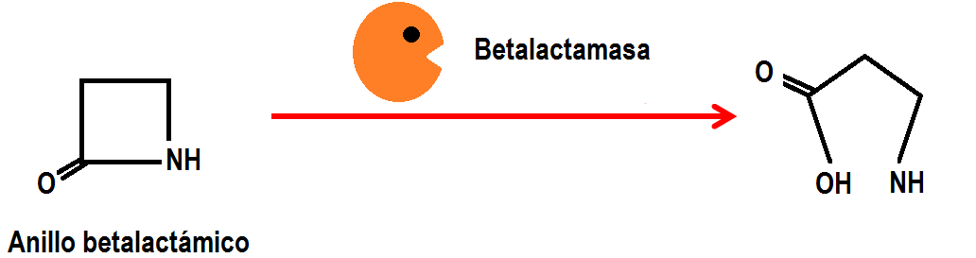
Mecanismo de resistencia a los betalactámicos
Diversos mecanismos involucrados: Impermeabilidad, bombas de extrusión (e-flujo) y modificación del sitio blanco (principalmente en Gram positivos).
El principal mecanismo de resistencia a betalactámicos es enzimático y se conocen como betalactamasas
Enzimas modificadoras

Slide 15
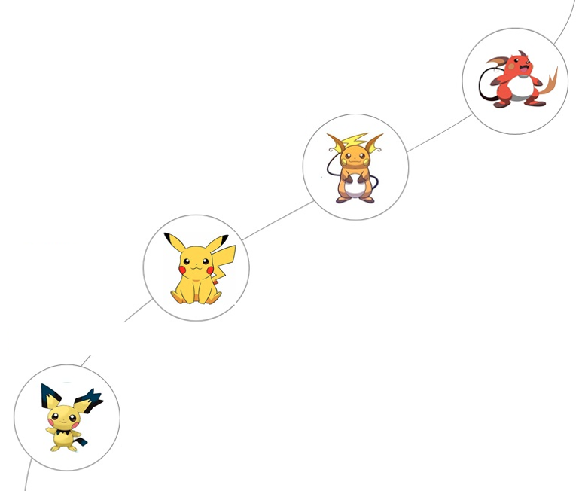
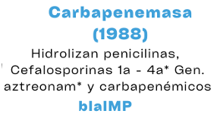
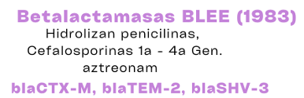


Evolución de las betalactamasas
Carbapenémicos
(1985)
Cefalosporina de espectro extendido
(1980)
Cefalosporinas de 1ra G
(1960)
Penicilina
(1940)

Slide 16
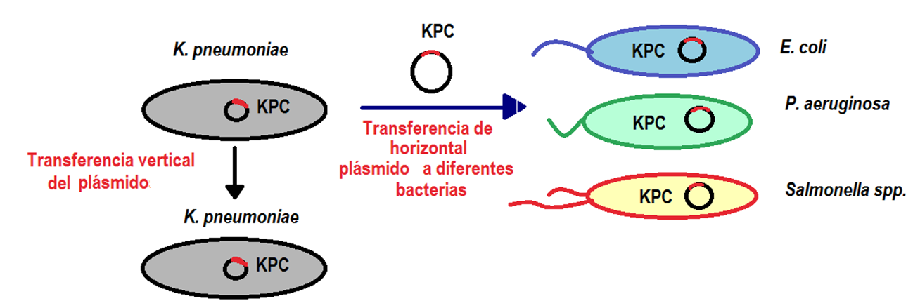

Resistencia a carbapenémicos mediada por carbapenemasas
KPC
OXA-48
VIM
NDM
IMP
Clon de alto riesgo “High risk clone” RAM

Slide 17
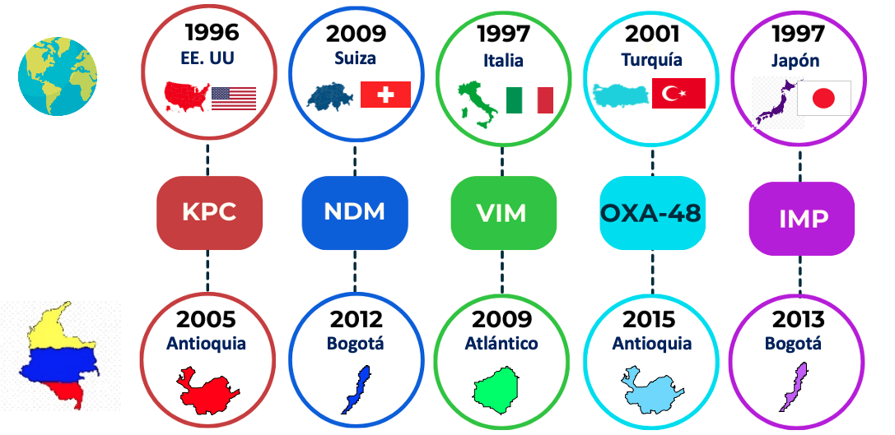
Primera detección de carbapenemasas

Slide 18
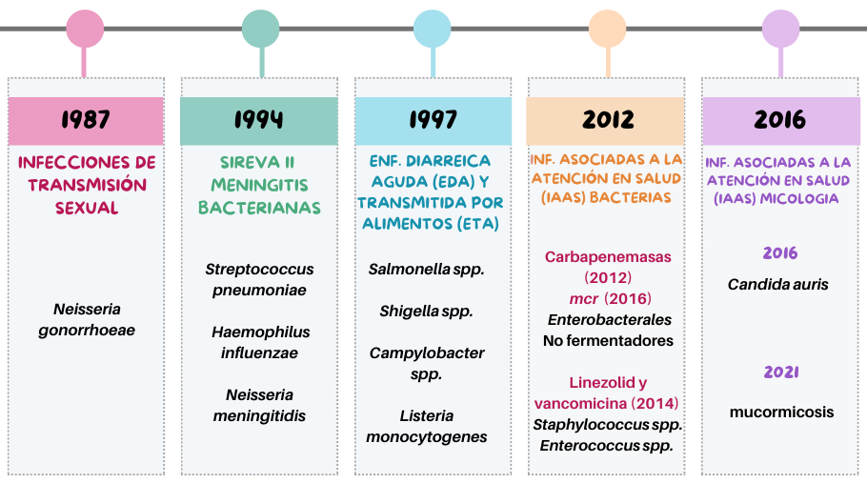
Vigilancia de Resistencia antimicrobiana en el INS

Slide 19


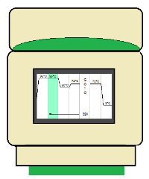
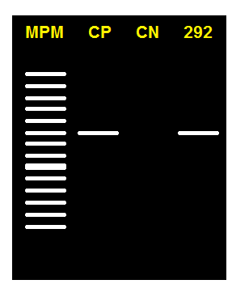
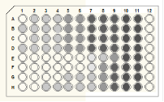
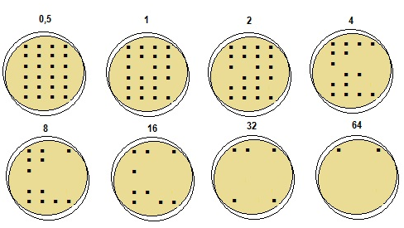


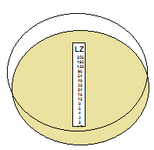

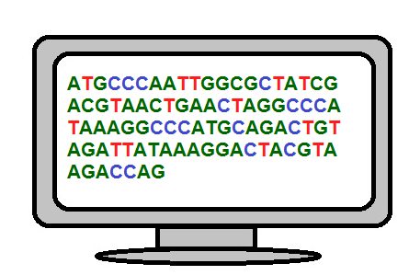

Flujo de trabajo Laboratorio
KPC
NDM
OXA-48
GES
VIM
IMP
Confirmación de identificación
y serotipos*
Evaluación de
susceptibilidad antimicrobiana
Confirmación de genes de resistencia y caracterización genética

Slide 20
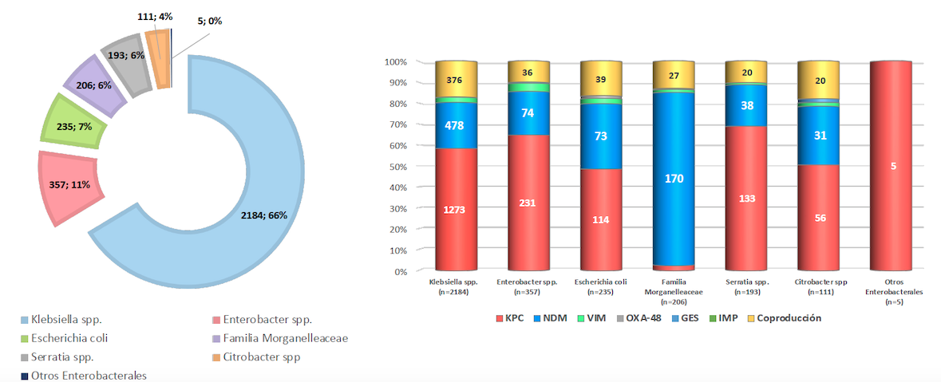
Resultados de la vigilancia de carbapenemasas 2012 a 2023

Slide 21
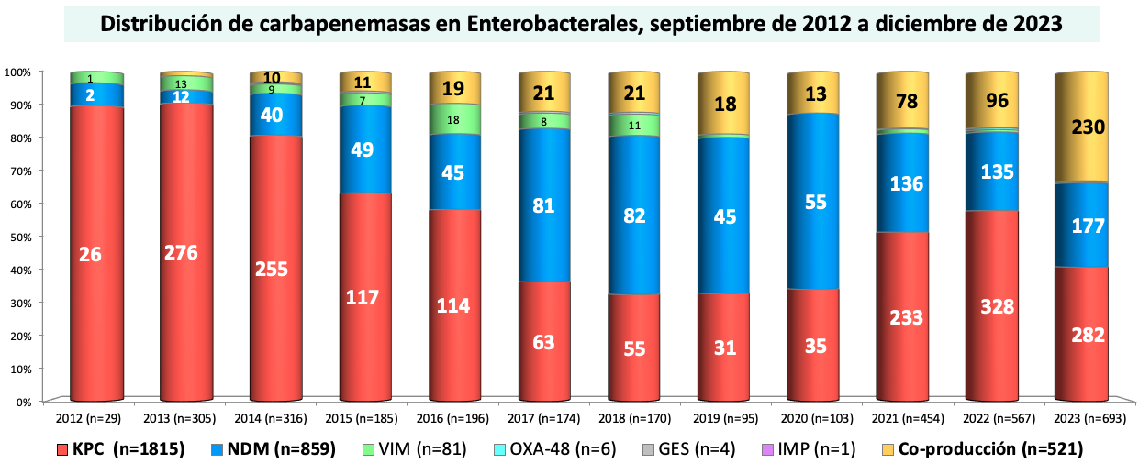

Slide 22
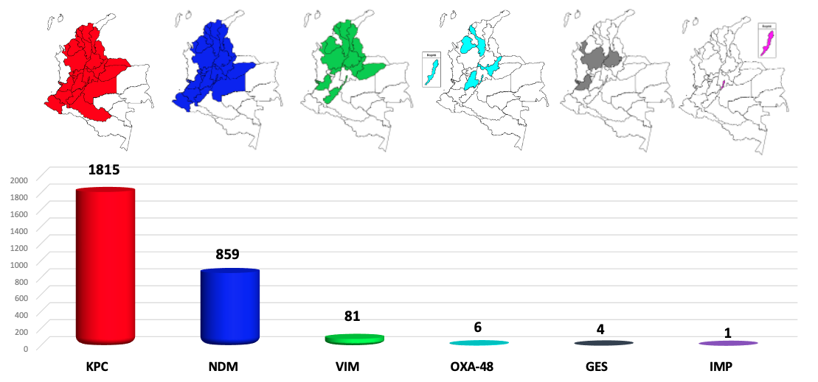
Distribución geográfica de carbapenemasas 2012 a 2023

Slide 23
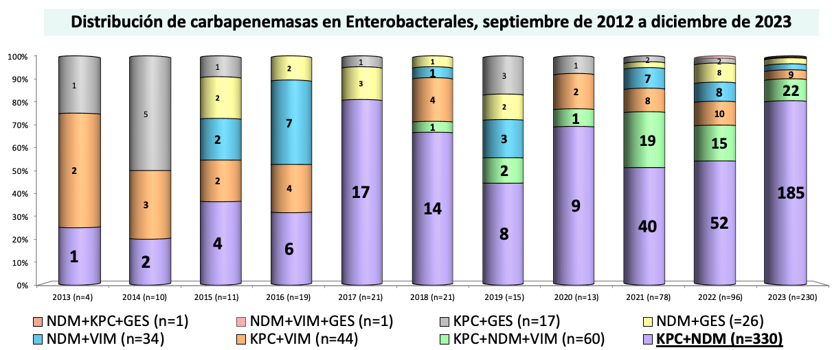

Slide 24
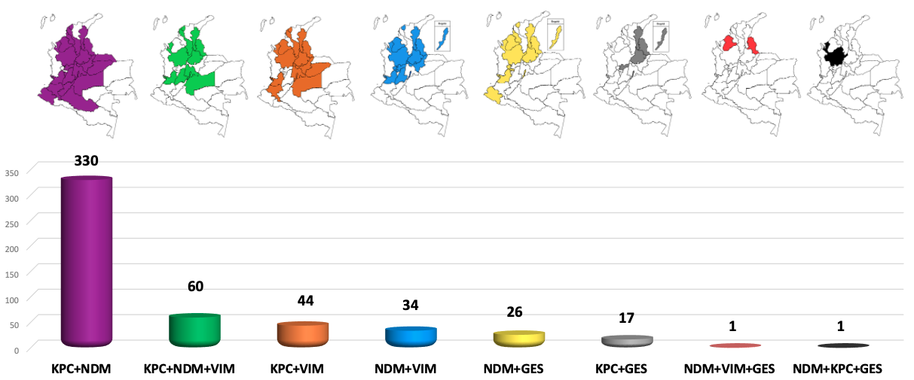
Distribución geográfica de co-producción de carbapenemasas 2012 a 2023

Slide 25

Saavedra SY et al. 2021 CID. Doi: 10.1093/cid/ciab777

Slide 26
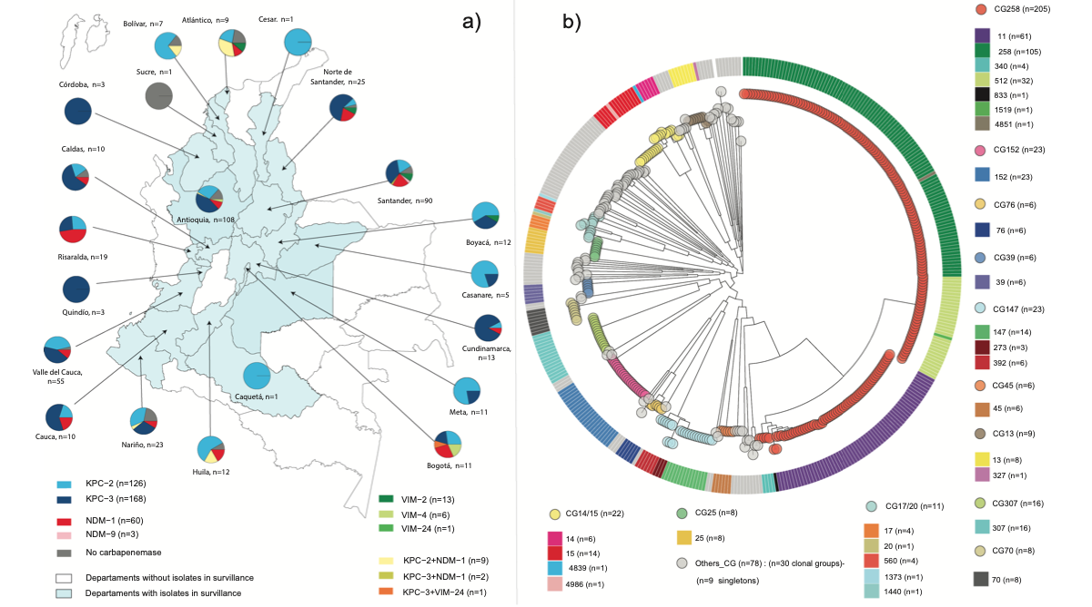
Saavedra SY et al. 2021 CID. Doi: 10.1093/cid/ciab777

Slide 27
86
380
65
66
23
Clones de alto riesgo globales asociados a con hipervirulencia en Klebsiella pneumoniae
Tipo capsular K1
Tipo capsular K2
Notes:
Cepas con factores de patogenicidad y virulencia

Slide 28
Factores patogenicidad (marcadores de hiperviruencia)
en cepas hipervirulentas
Genes específicos del antígeno capsular (K locus) asociados a hipervirulencia:
K1 (CG23)
K2 (CG65, CG66, CG86 y 380)
K5
Asociados a enfermedad invasiva
Absceso de hígado
Notes:
Genes accesorios que aumentan la severidad de las infecciones

Slide 29
Factores virulencia en cepas hipervirulentas
Sideróforos adquiridos (asociados a incremento de virulencia), se han descrito cuatro sistemas:
Aerobactina (iuc)
Salmochelina (iro)
Yersiniobactina (ybt)
Sideroforo de enterobactina (ent): induce respuesta inflamatoria.
Colibactina (clb): actividad genotóxica, induce daño celular en células eucariotas. La clb, promueve la colonización de la mucosa y el intestino, la diseminación en sangre y otros órganos y puede contribuir al cáncer colorrectal.
Hipermucosidad: sobreproducción de la cápsula asociado a la producción de los genes rmpA y/o rmpA2 .
Notes:
Genes accesorios que aumentan la severidad de las infecciones
ot exclusive to hypervirulent strains, and not all hypervirulent strains are hypermucoid by the string test.
SIDEROFOROS ASOCIADOS A INCREMENTO DE VIRULENCIA

Slide 30
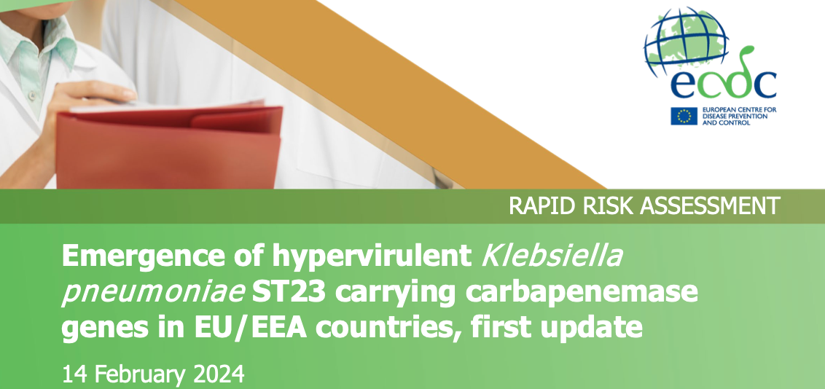
Alerta Europea

Slide 31
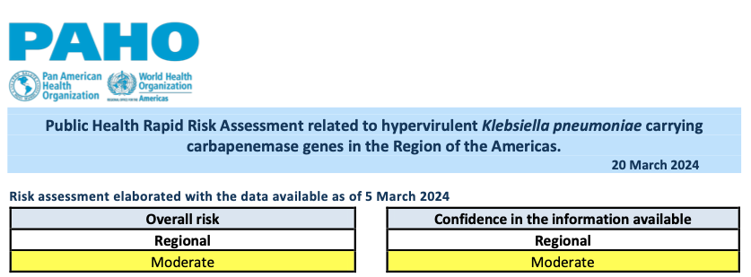
Situación en la región de las Américas

Slide 32
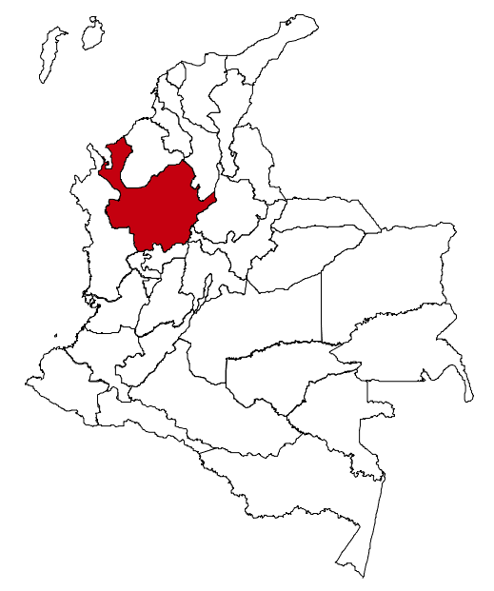
Situación en Colombia
Un aislamiento ST23 (KPC-2): ybt-1, clb-2
Un aislamiento ST2380 (KPC-2): ybt-16, aerobactina, salmochelina y rpmA-3
Saavedra SY et al. 2021 CID. Doi: 10.1093/cid/ciab777

Slide 33
Comentarios finales vigilancia genómica en bacterias
+
+
Pruebas de
susceptibilidad
Análisis
Secuenciación
Vigilancia genómica es una disciplina interdisciplinaria
Interpretación clínica
Interpretación microbiológica
Interpretación de los resultados moleculares
Interpretación epidemiológica

Slide 34
¡Gracias!

